Slide 1


పశు సంవర్ధక శాఖ
“నేషనల్ లైవ్ స్టాక్ మిషన్ ”

Slide 2
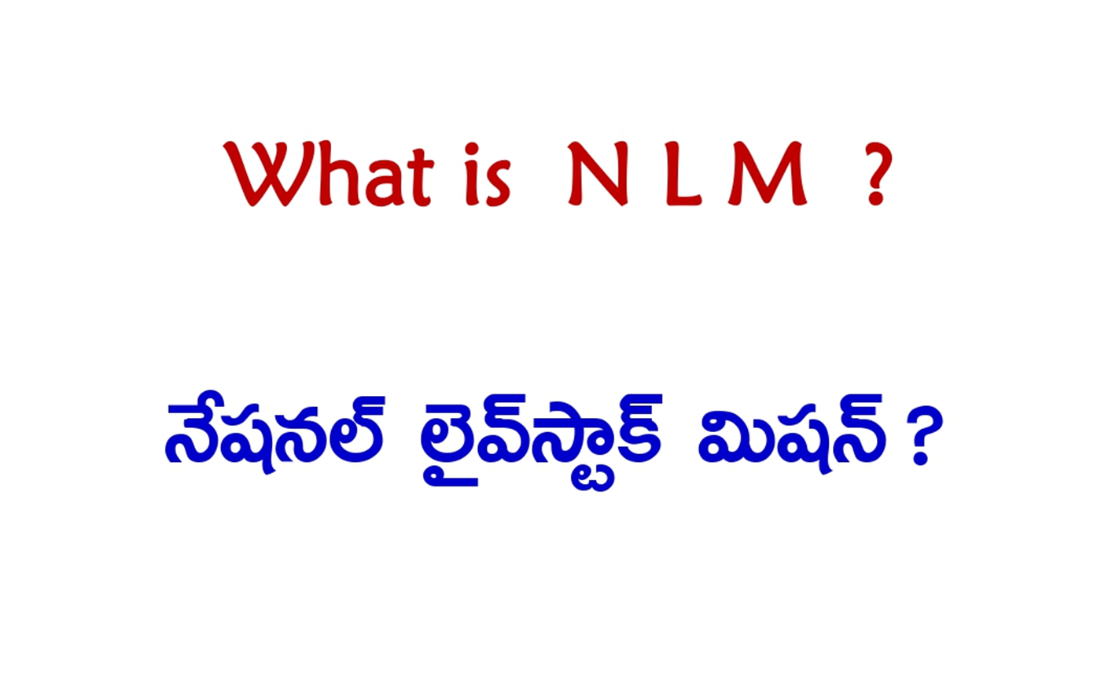

Slide 3
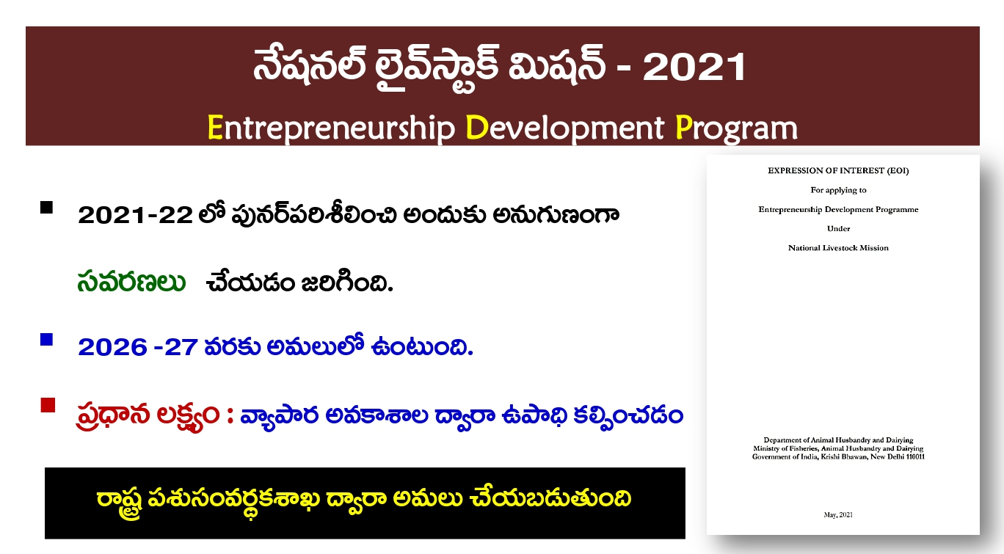

Slide 4
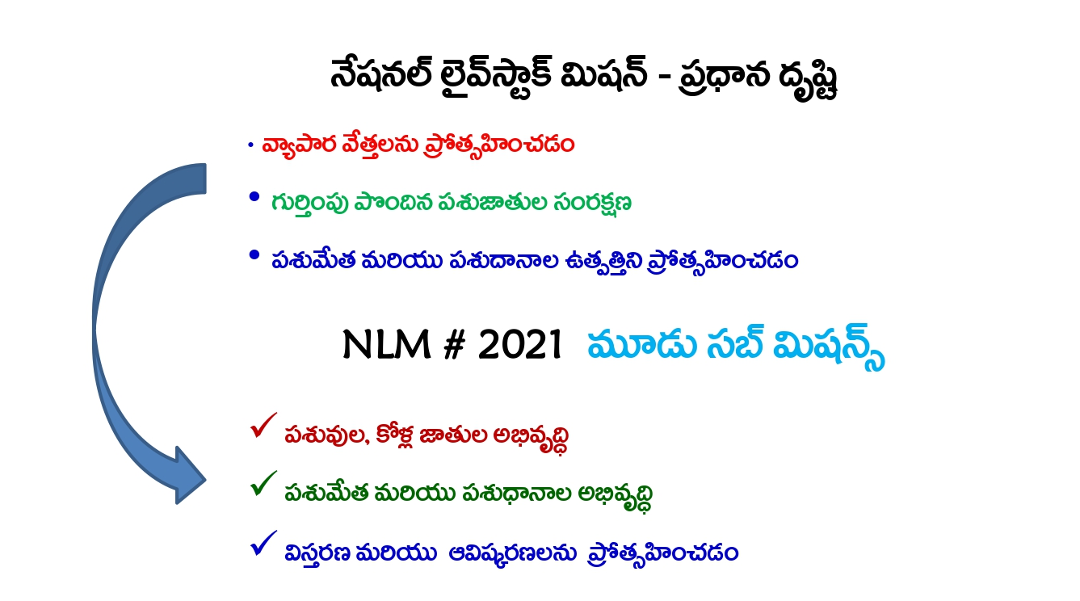

Slide 5
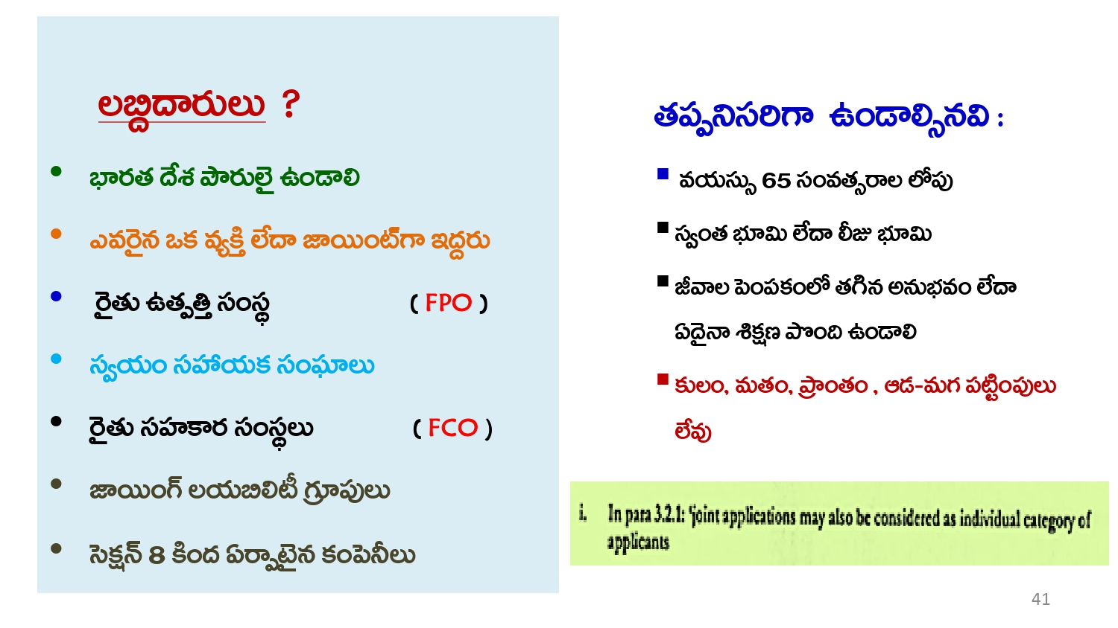

Slide 6
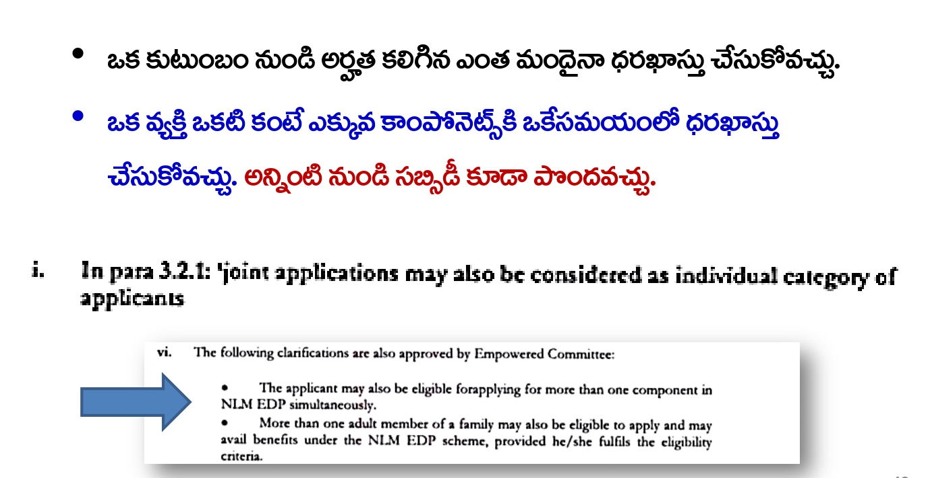

Slide 7
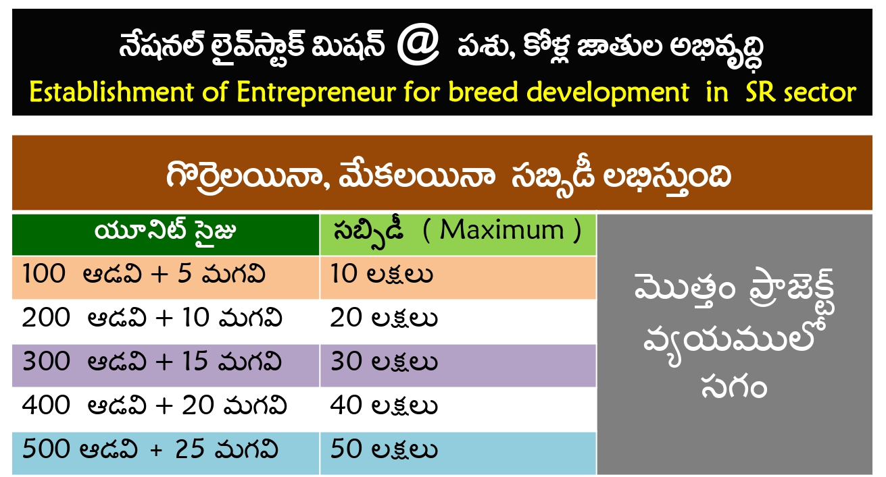

Slide 8
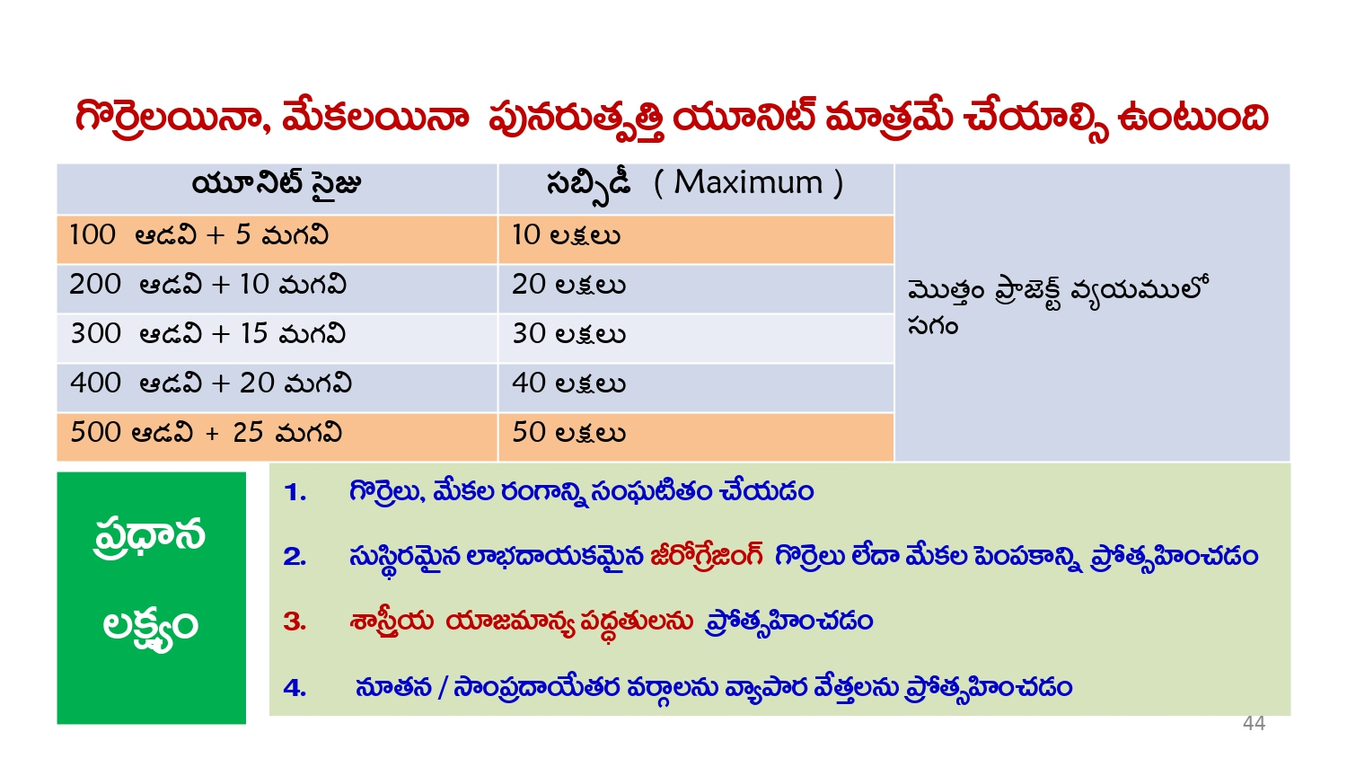

Slide 9
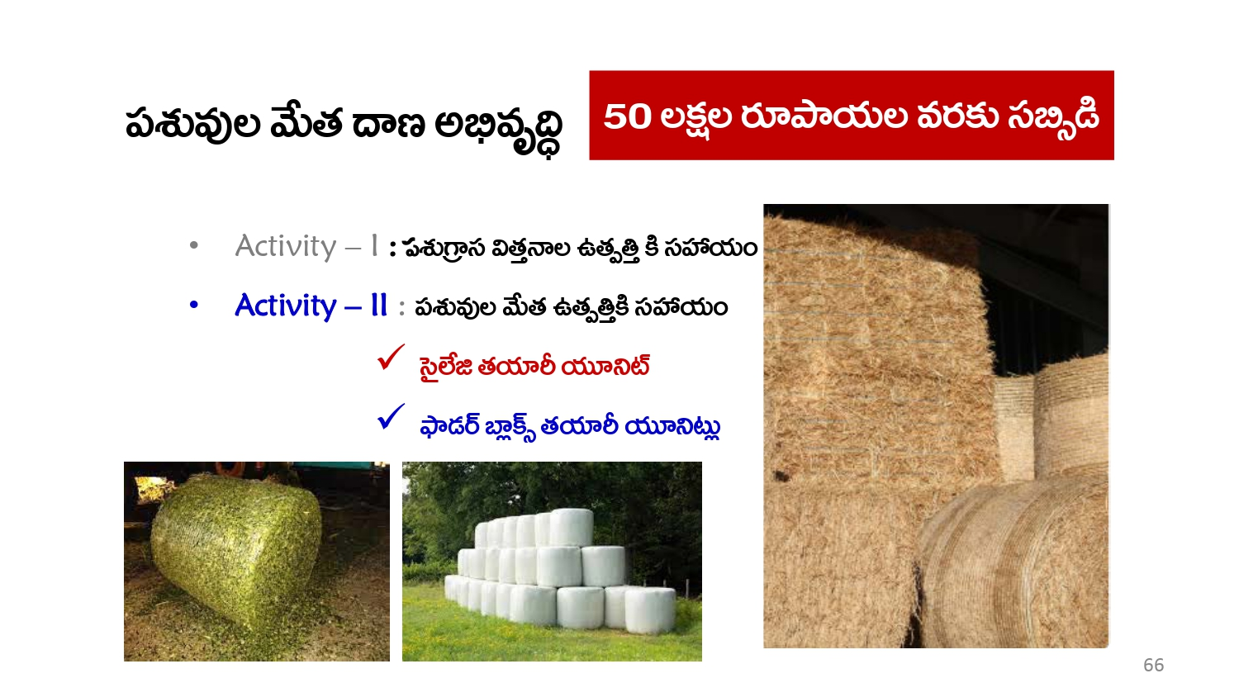

Slide 10
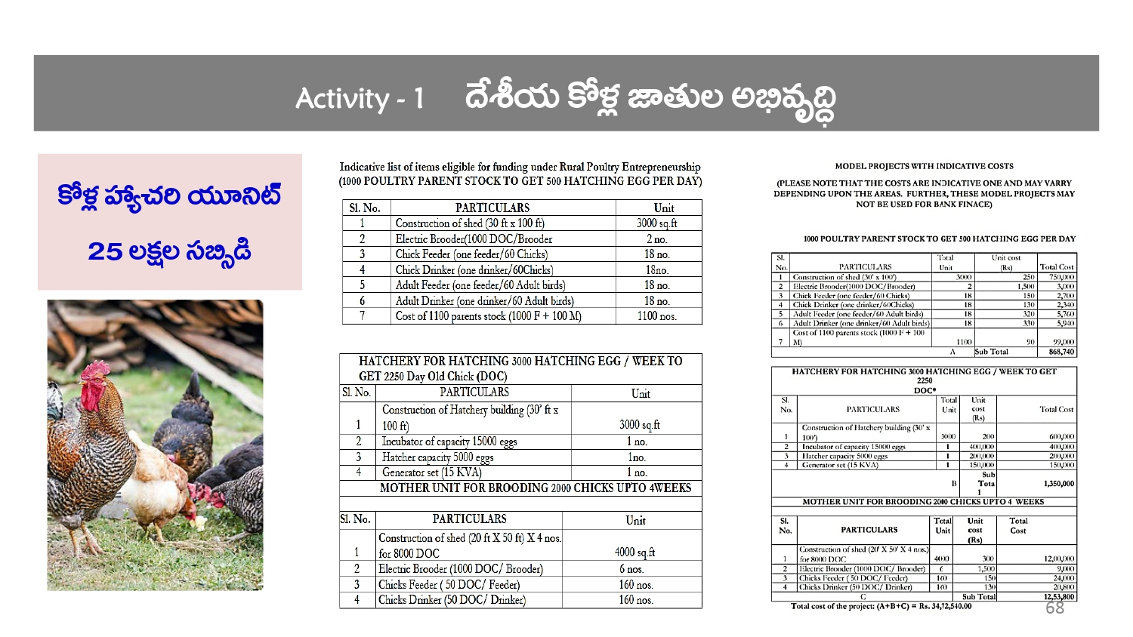

Slide 11
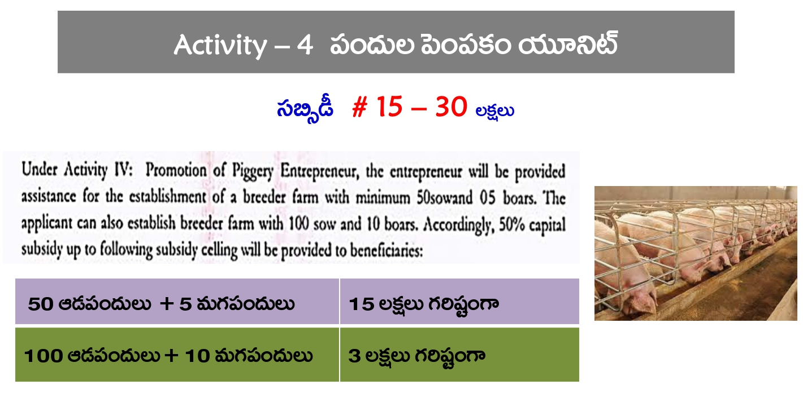

Slide 12
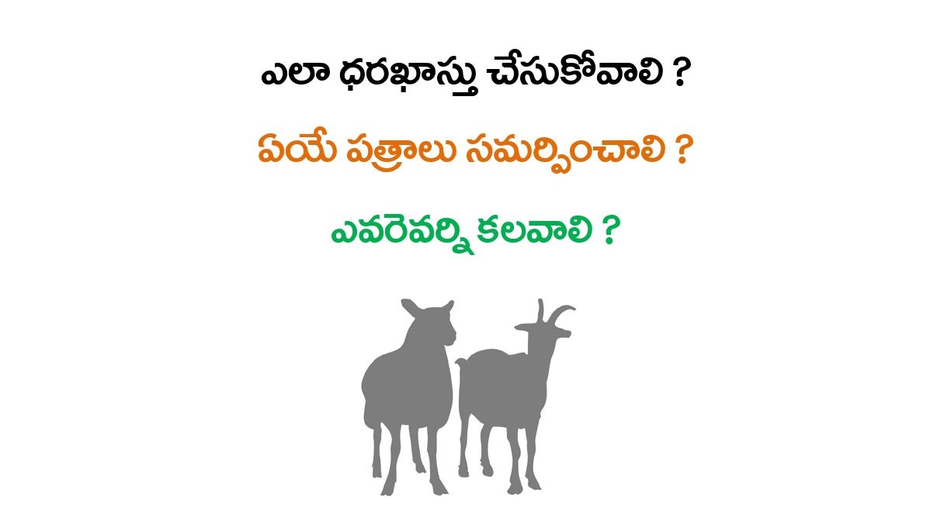


Slide 13
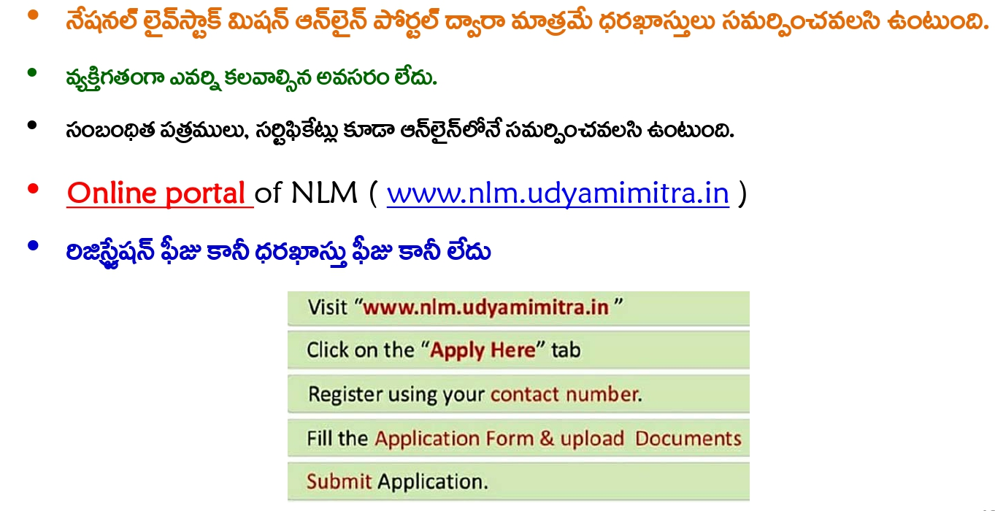

Slide 14
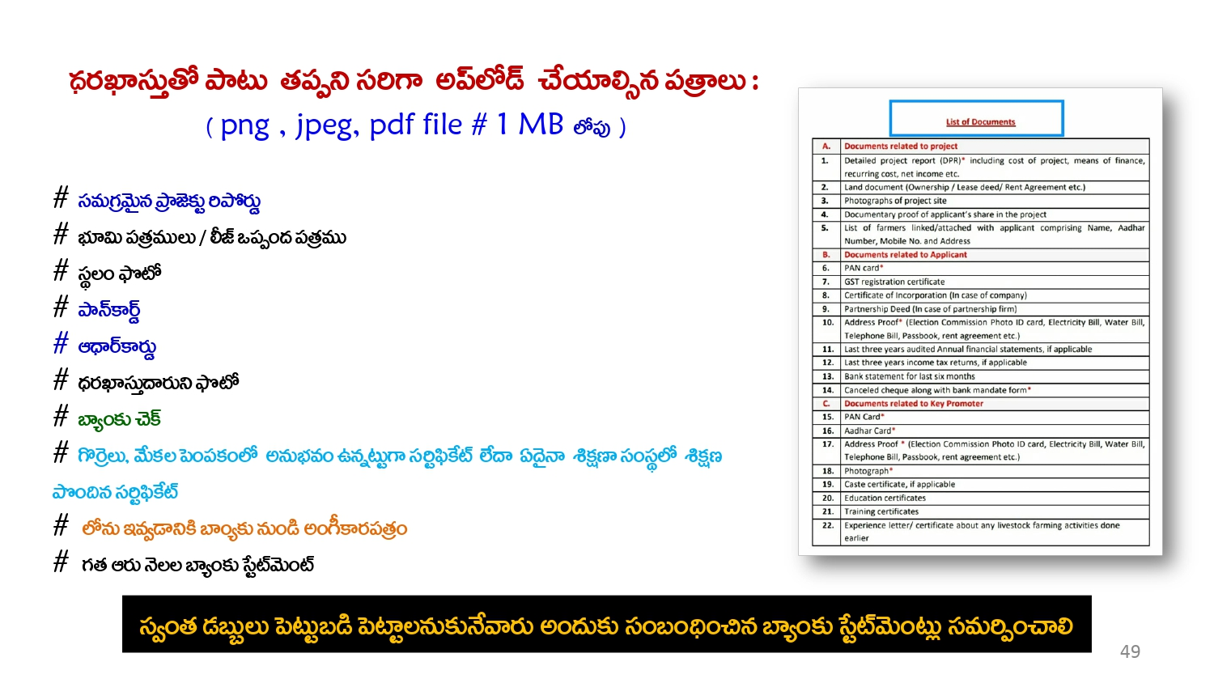

Slide 15
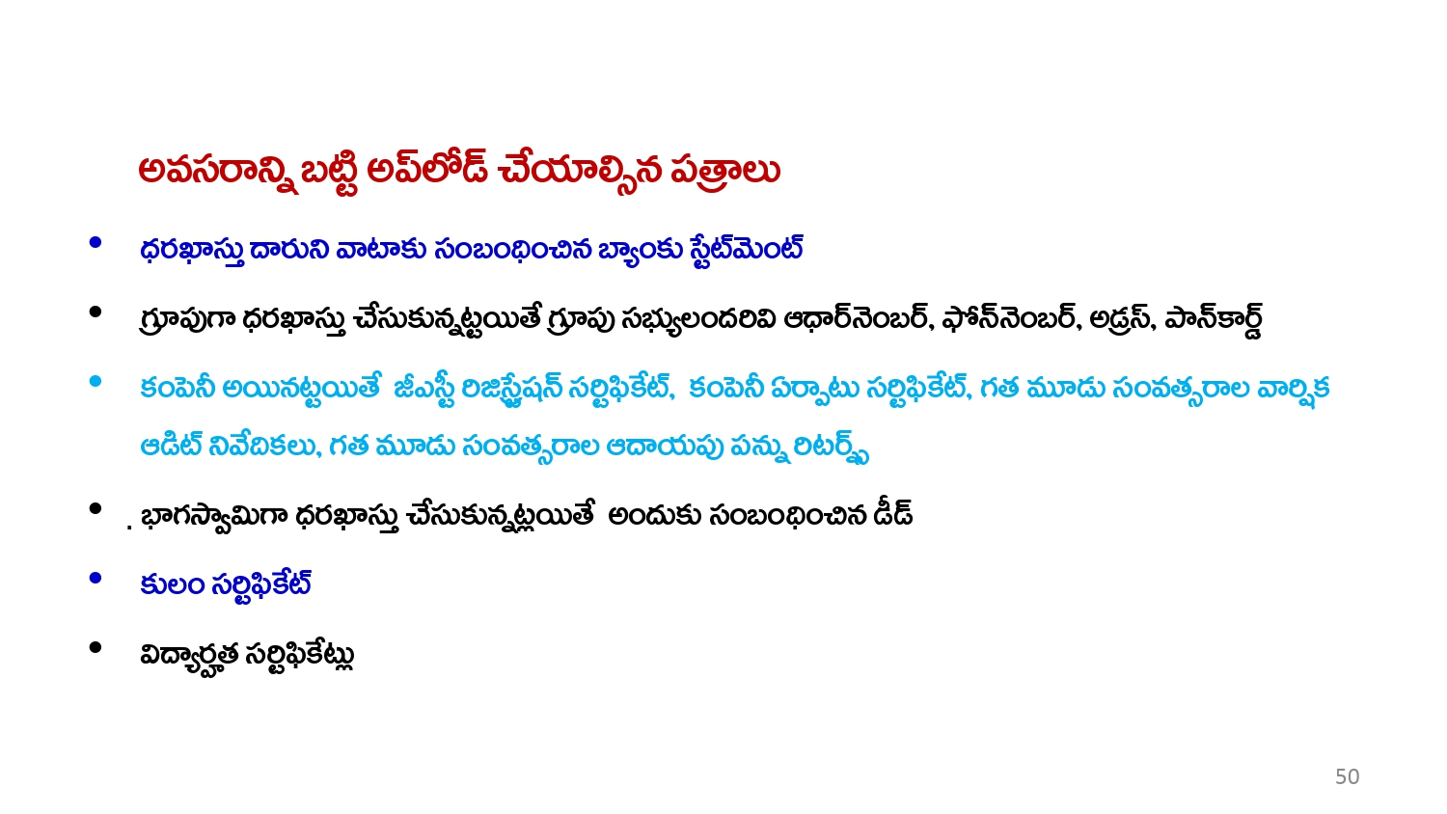

Slide 16
సాంకేతిక – ఆర్ధిక పరిమితులు:
ప్రాజెక్టు ప్రారంభానికి మరియు నిర్వహణకు అవసరమైన ఆర్ధిక మరియు సాంకేతిక విషయాలు.
• పశువు ఖరీదు.
• ప్రతిపాదించిన పశువుల సంఖ్య.
• పచ్చిమేత సాగు మరియు ఎండుమేత ఖరీదు.
• కూలీల సంఖ్య మరియు ఖరీదు.
• దాణా అవసరం మరియు ఖరీదు.
• పశువుకు కావలసిన స్థలము మరియు నిర్మాణ ఖరీదు.
• షెడ్డు నిర్మాణ ఖర్చు.
• మాంసము అమ్మక మార్కెట్ విలువ (కిలో మాంసము ఖరీదు)
• పశువుల ఎరువు మరియు గొనె సంచుల అమ్మకం విలువ.
• నీరు, విద్యుత్, పశువైద్యం మరియు ఇతరుల ఖరీదు.

Slide 17
పునారావృతము కాని ఖర్చులు:
పునరావృతమయ్యే ఖర్చులు:
ఈ ఖర్చులు కేవలం ప్రాజెక్టు కాలంలో ఒక్కసారి మాత్రమే ఎదురవుతాయి.
ఈ వ్యయాలు స్థిర ఆస్తులను నెలకొల్పడానికి అవుతాయి. దీనిని non-recurring expenditure అని కూడా అంటారు.
ఉదా.: ఫారం షెడ్డు నిర్మాణంకు అయ్యే ఖర్చు, పశువుల కొనుగోలుకు అయ్యే ఖర్చు, గడ్డికోత మరియు యంత్రాల కొనుగోలుకు అయ్యే ఖర్చు, ఇతర సామాగ్రిలకు అయ్యే ఖర్చు.
ఈ ఖర్చులు ప్రాజెక్టు ఉన్నంత కాలం నిరంతరం మరియు ఆవర్తకంగా ఎదురయ్యేవి.
ఇవి ముఖ్యంగా ప్రాజెక్టు నిర్వహణకు అవసరమైన ఖర్చులు. దీనిని recurring expenditure అని కూడా అంటారు.
ఉదా.: పశుపోషణకు అయ్యే ఖర్చులు, కూలీలకు అయ్యే ఖర్చులు, నీరు, విద్యుత్, పశువైద్యం మరియు పశువుల భీమా ఖర్చులు.

Slide 18
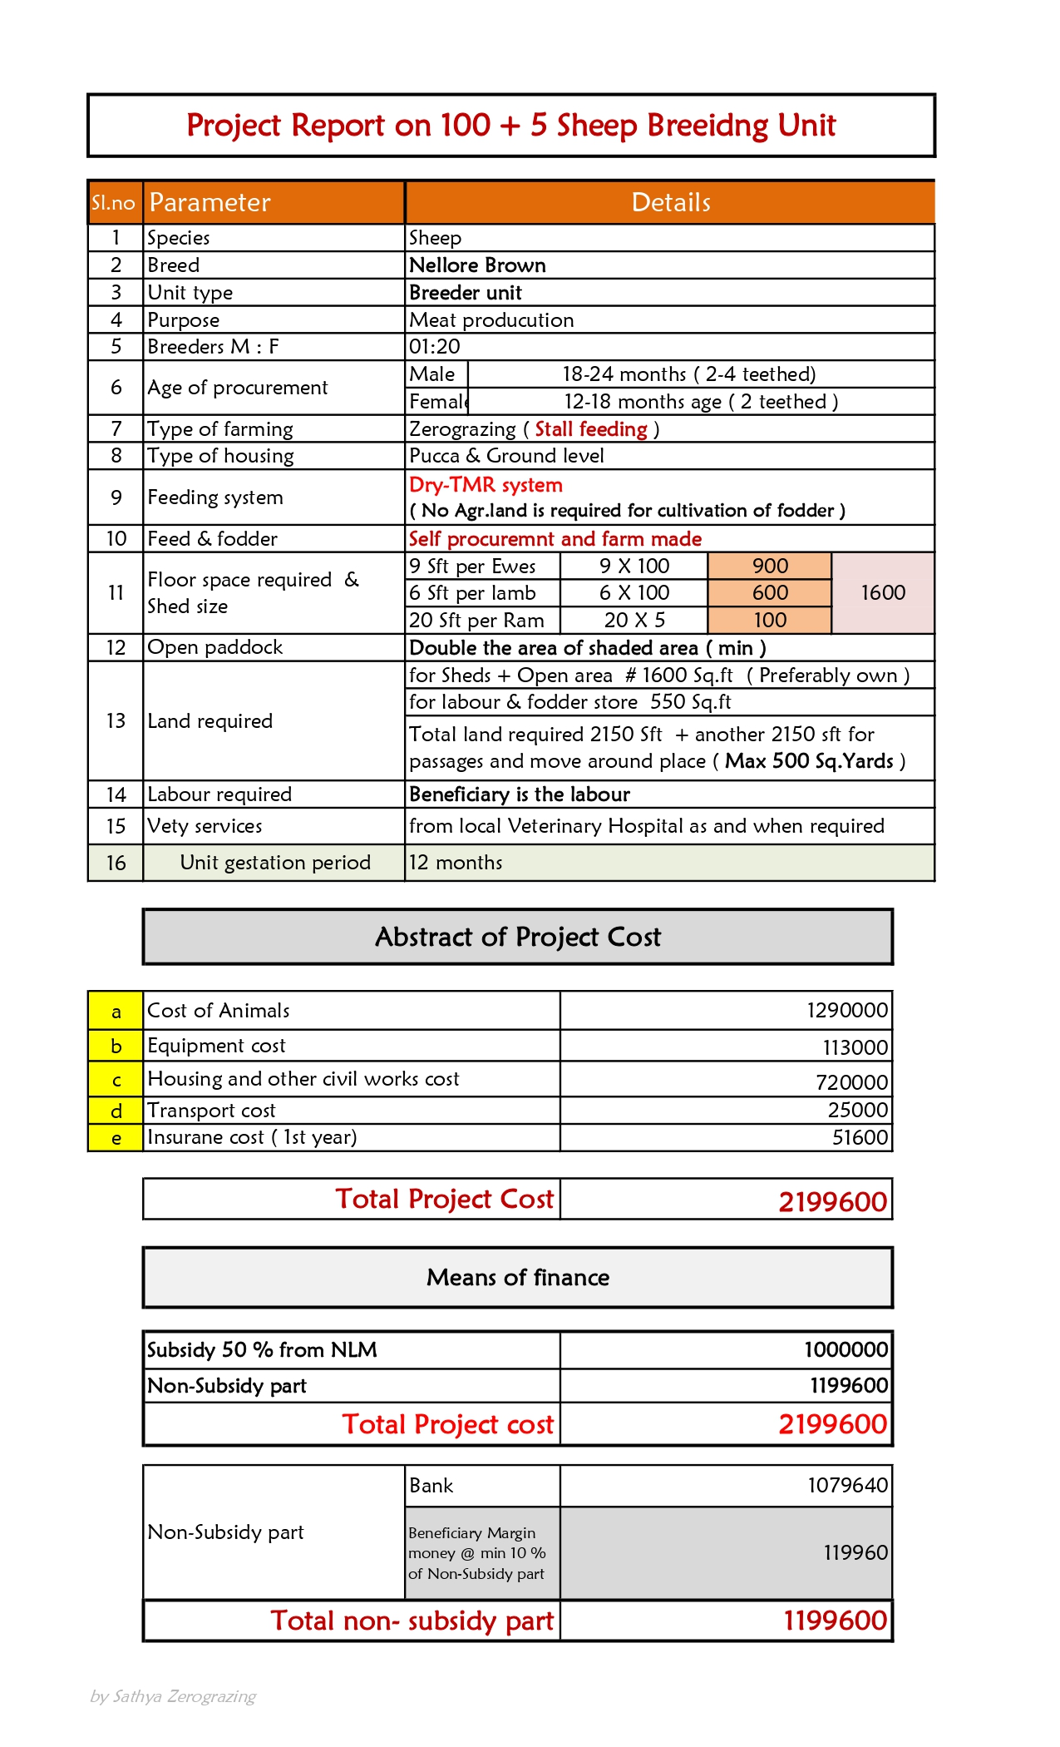

Slide 19
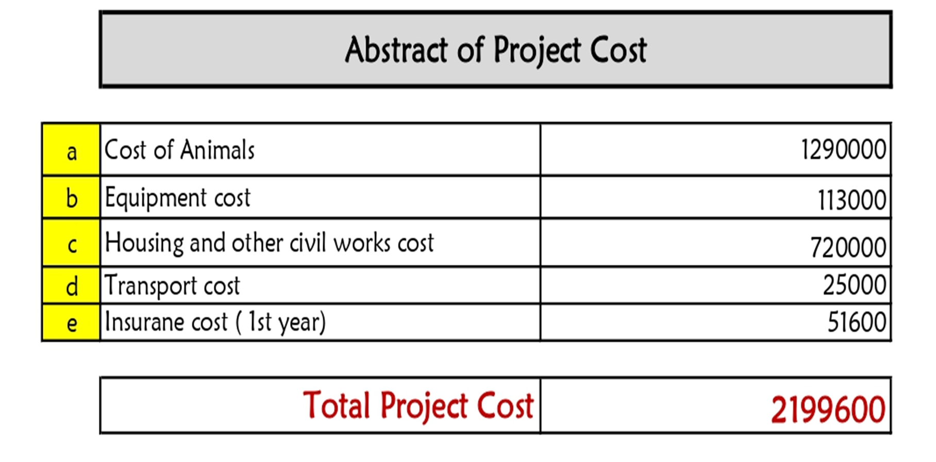

Slide 21
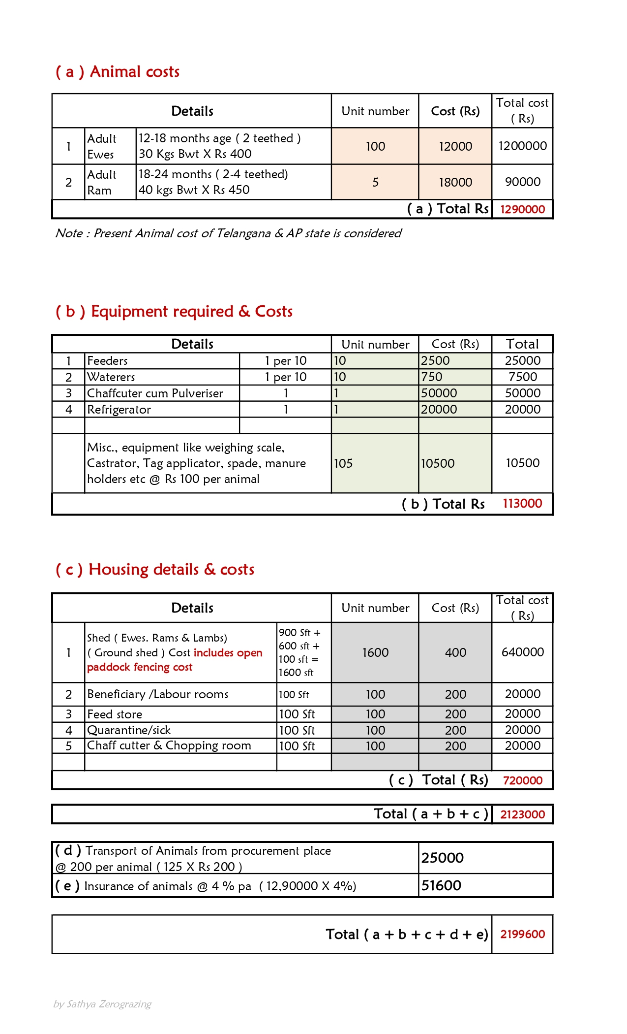
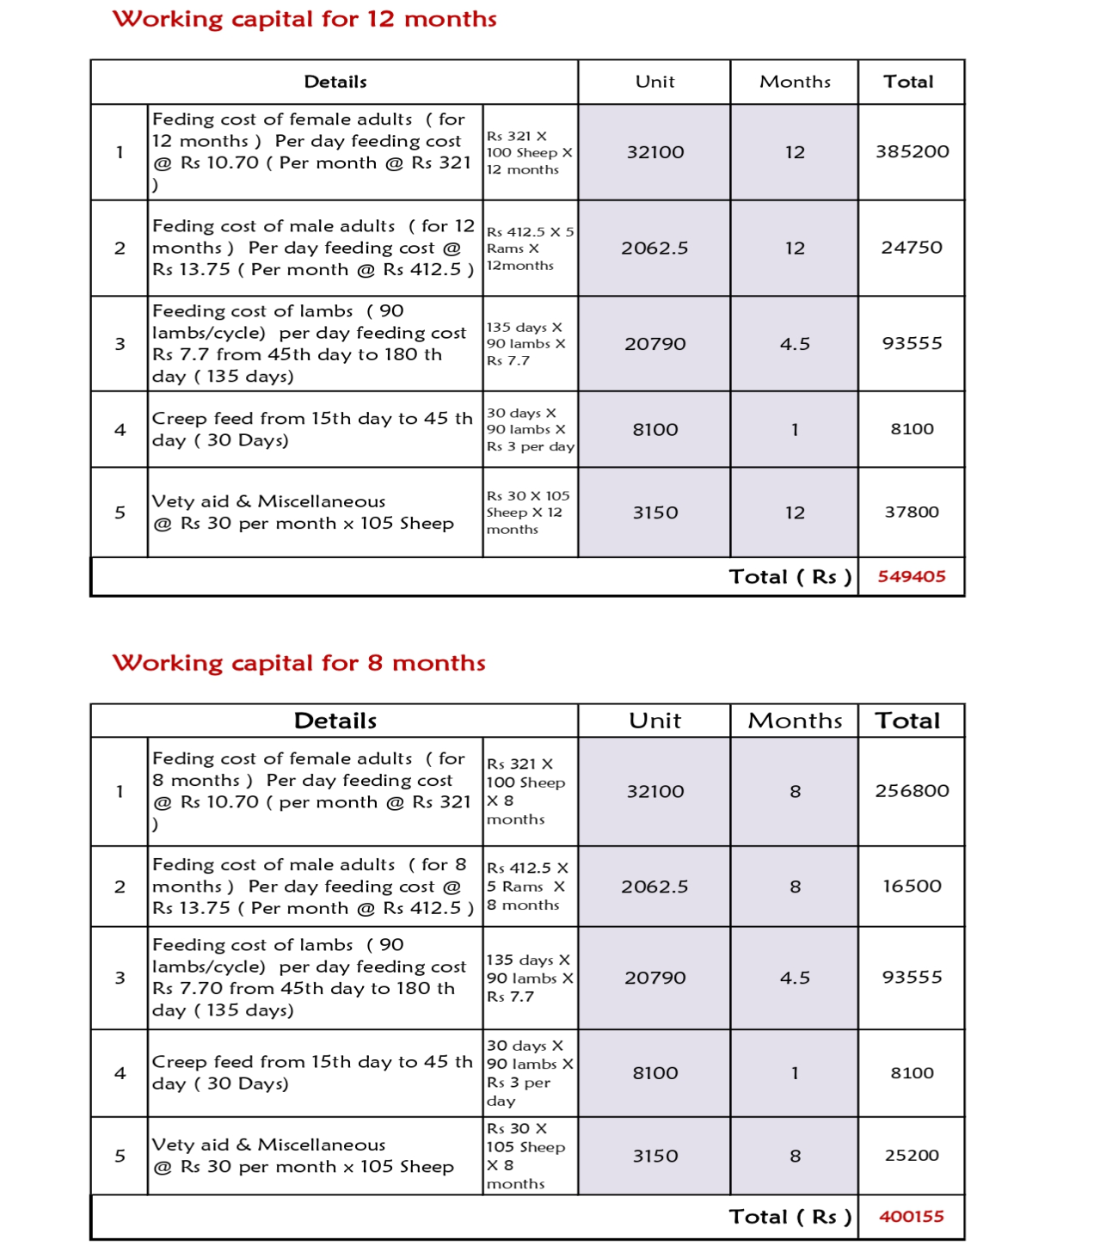

Slide 22
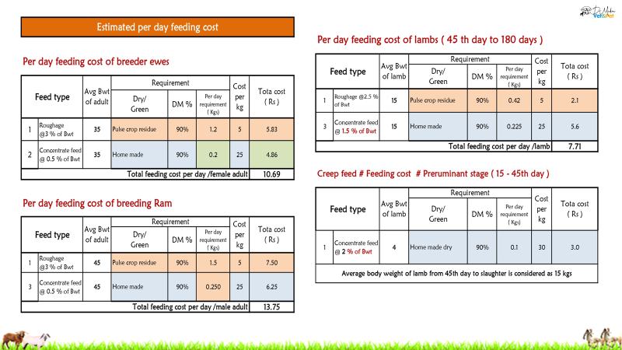

Slide 23
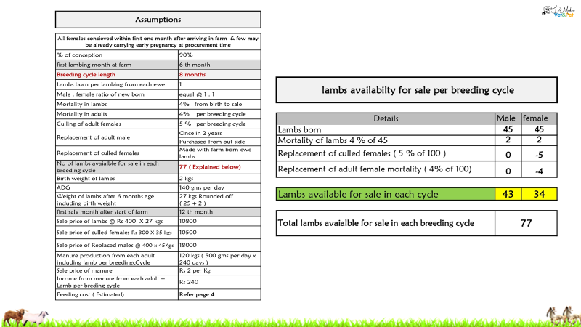

Slide 24
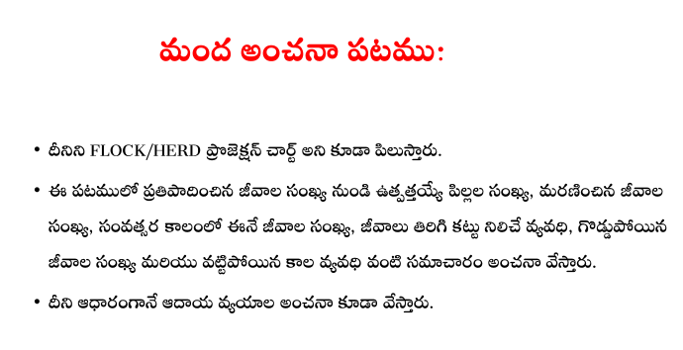

Slide 25
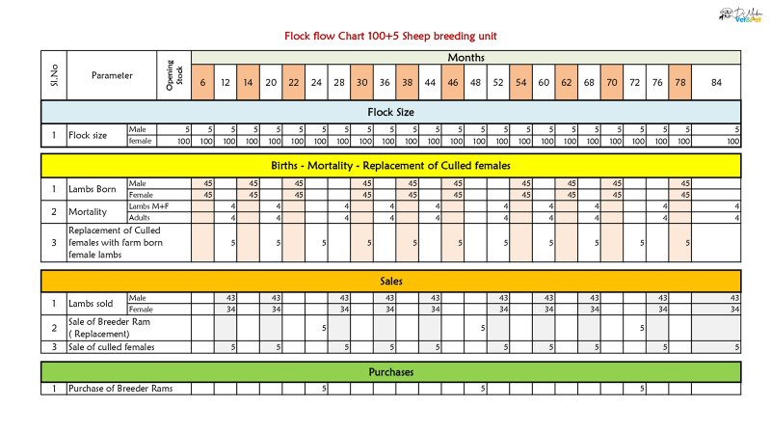

Slide 26
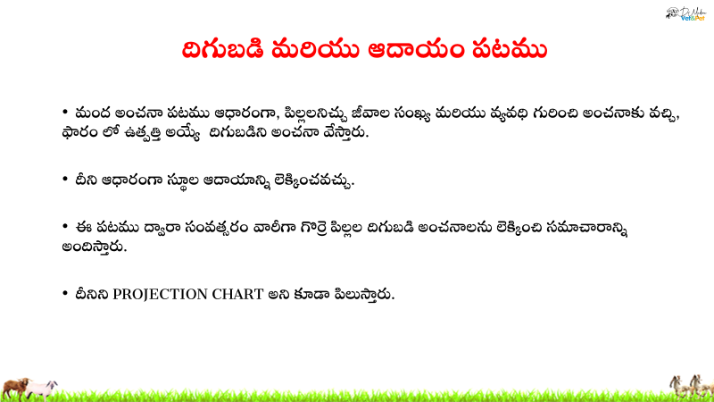

Slide 27
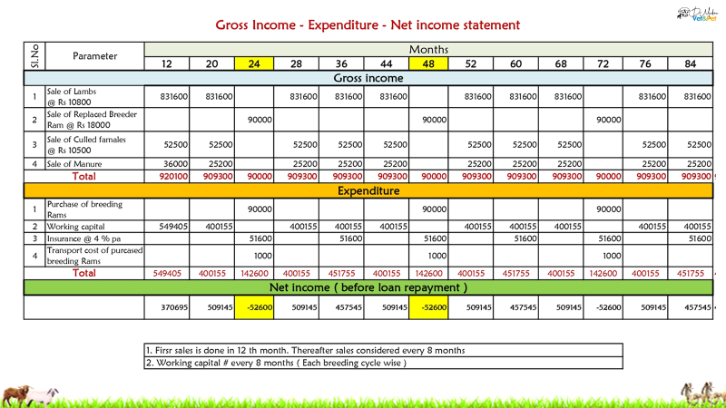

Slide 28


